Slide 1
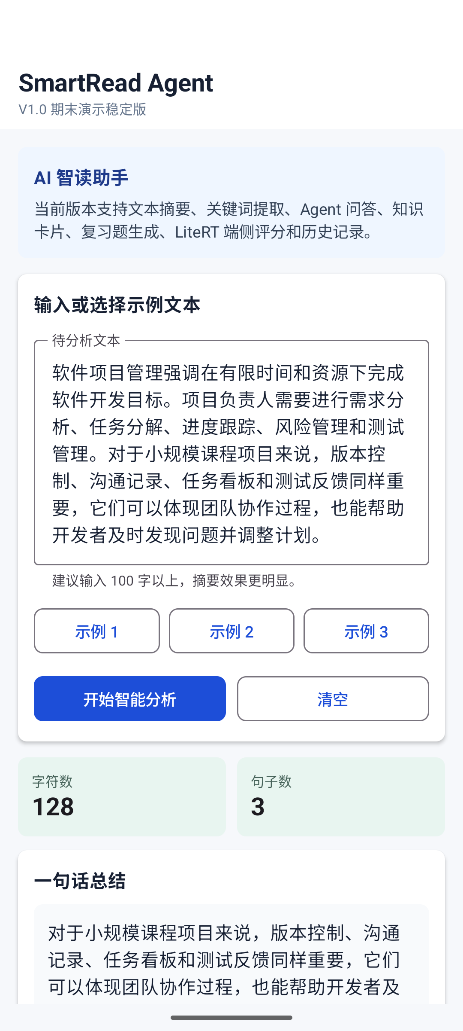
课程项目汇报
SmartRead Agent
面向学习文本的移动端智能阅读助手
A03 组｜林立洲 121072021030｜江轩宇 121052023075
Android / Kotlin / Jetpack Compose / LiteRT
福建师范大学 2023 级软件工程 2 班
项目目标：在 Android 端完成文本阅读分析、端侧句子重要性评分、问答复习和历史回看。
汇报重点：应用价值、功能完整度、LiteRT 集成、工程实现和团队协作。

Slide 2
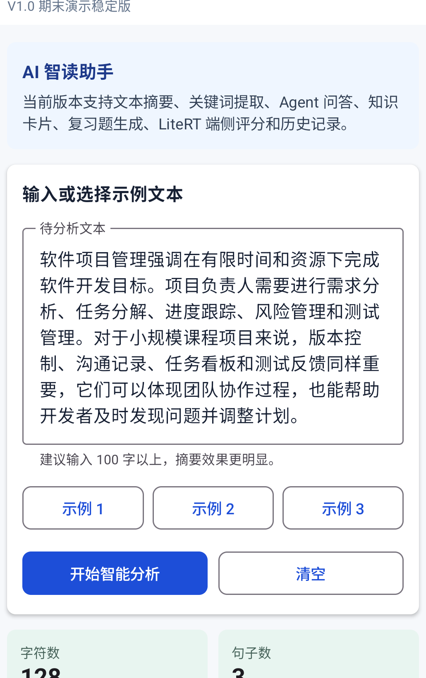
02
背景
选题背景
学生阅读资料时，最耗时间的不是打开文章，而是整理重点
阅读材料长
教材片段、课堂资料和技术文章信息密度高，第一次阅读很难快速抓住主线。
整理过程散
摘要、关键词、复习点通常分散在笔记里，回看时需要重新梳理。
移动端高频
手机是学生最容易随手使用的设备，适合承载轻量阅读辅助流程。
设计取向：不做泛泛的聊天工具，而是聚焦“课程资料阅读”这一高频小场景。
V1.0 的价值在于把阅读、理解和复习整理放进一个移动端闭环。
SmartRead Agent｜软件项目研发实践（3）
A03 组 林立洲 / 江轩宇

Slide 3
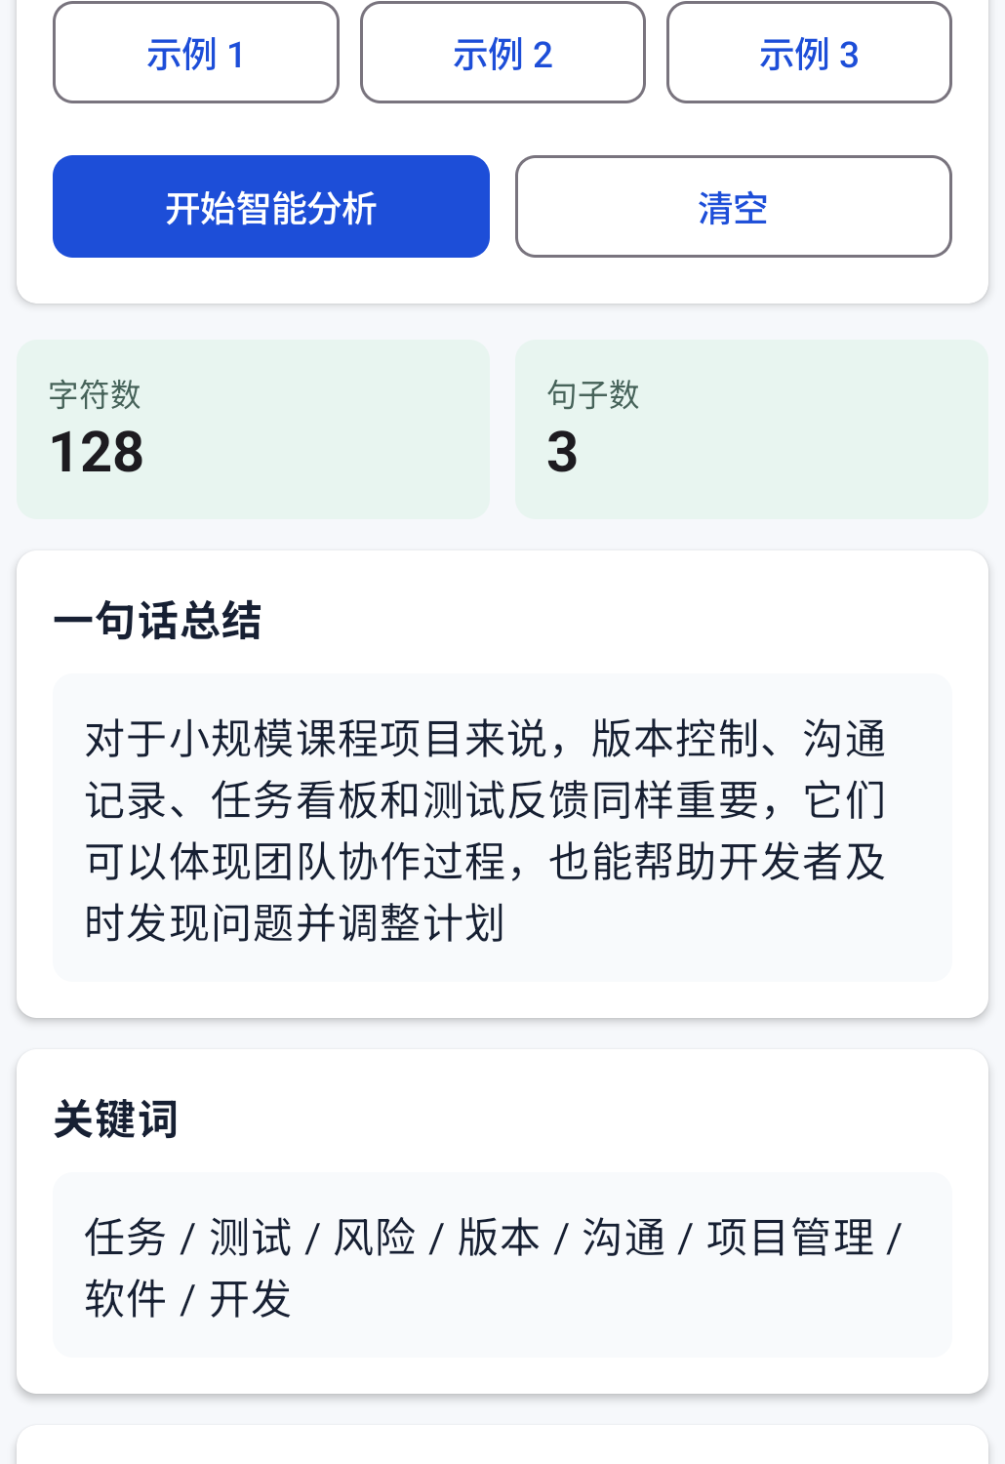
03
定位
项目定位
把“读文章、抓重点、问问题、做复习”串成一个闭环
01
输入文本
02
智能分析
手动粘贴或选择示例文本
摘要、关键词、分点摘要
03
端侧评分
04
复习回看
LiteRT 输出句子重要性
Agent、卡片、复习题、历史记录
SmartRead Agent｜软件项目研发实践（3）
A03 组 林立洲 / 江轩宇

Slide 4
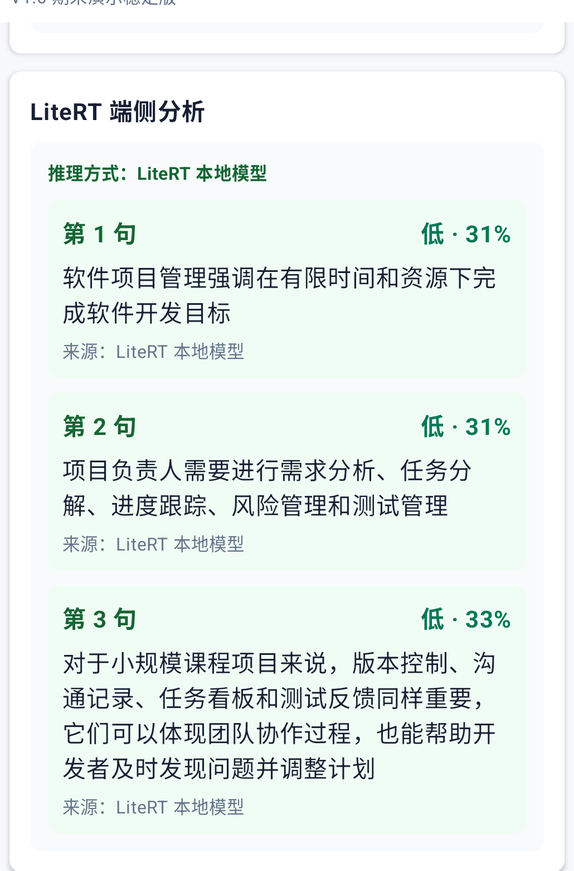
04
功能
V1.0 功能总览
功能不是孤立堆叠，而是围绕阅读学习流程组织
输入
理解
文本输入、示例文本、字符统计
一句话总结、关键词、分点摘要
端侧 AI
问答
LiteRT 句子重要性分析
本地规则型阅读 Agent
复习
回看
知识卡片、复习题、参考答案
历史记录保存、恢复、清空
SmartRead Agent｜软件项目研发实践（3）
A03 组 林立洲 / 江轩宇

Slide 5
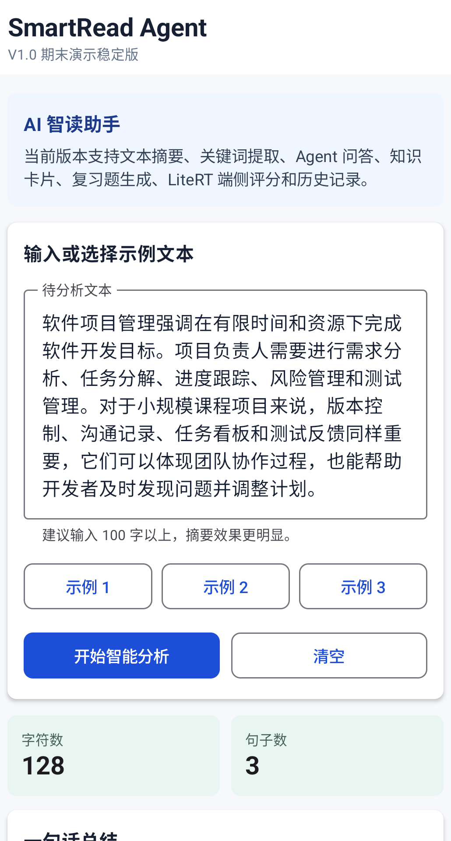
05
界面
核心界面展示
从首页到学习材料，主要页面已经形成完整操作路径
首页
摘要结果
SmartRead Agent｜软件项目研发实践（3）
A03 组 林立洲 / 江轩宇

Slide 6
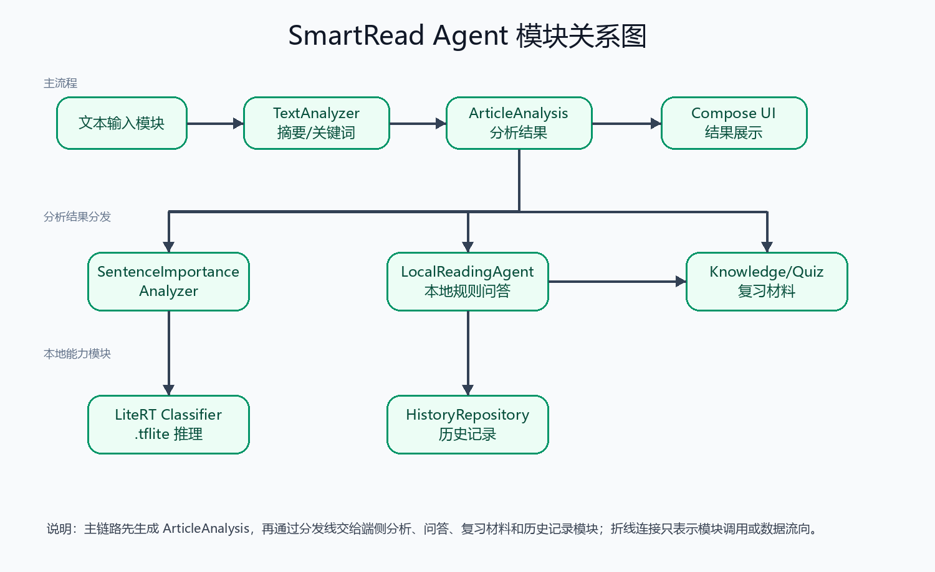
06
架构
技术架构
Android 本地分析为主，模型文件随 APK 集成
UI 层
Jetpack Compose
首页、结果页、Agent、知识卡片、历史记录
分析层
TextAnalyzer
摘要、关键词、分点摘要、句子切分
智能层
LocalReadingAgent + LiteRT
问答意图识别、端侧句子重要性评分
存储层
HistoryRepository
SharedPreferences 保存最近 12 条分析记录
SmartRead Agent｜软件项目研发实践（3）
A03 组 林立洲 / 江轩宇

Slide 7
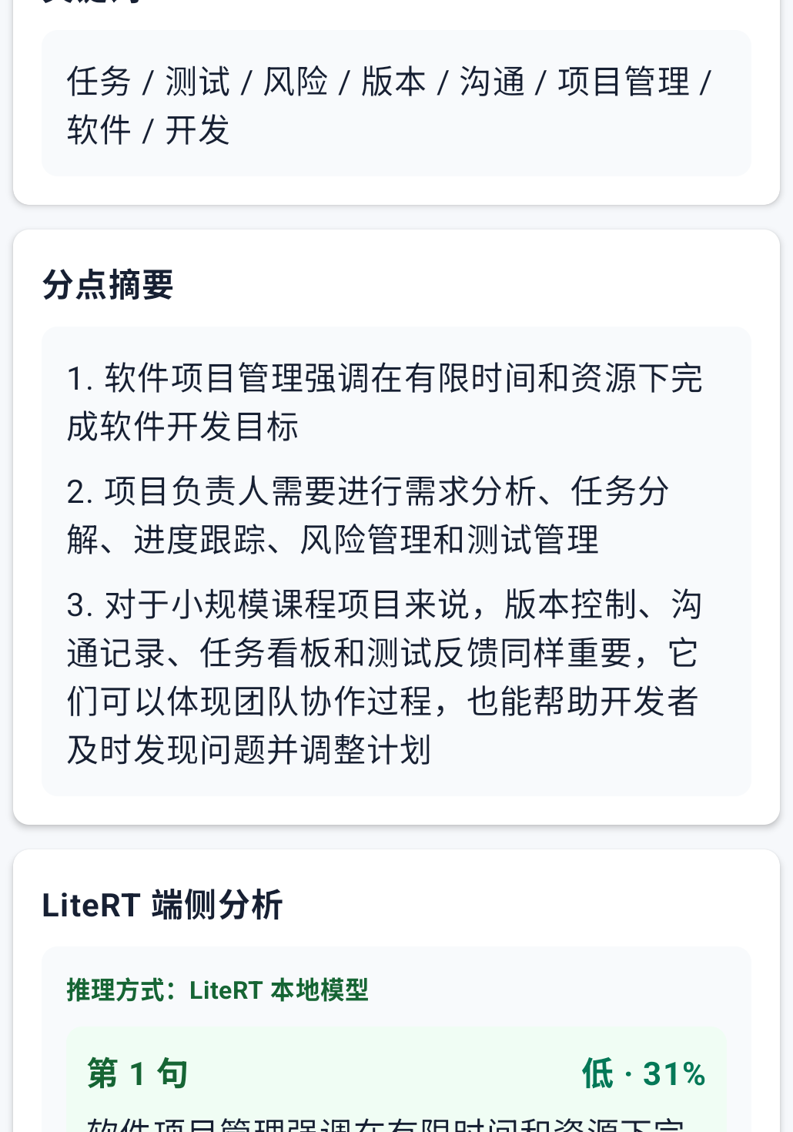
07
端侧 AI
LiteRT 端侧句子重要性分析
移动机器学习部分落实到模型文件、端侧推理和界面展示
文本句子
切分文章前若干句
5 维特征
长度、关键词、位置、标点、提示词
.tflite 模型
assets 集成并本地推理
重要性等级
分数转为高/中/低展示
Text → Feature Vector → LiteRT Interpreter → Score / Level
SmartRead Agent｜软件项目研发实践（3）
A03 组 林立洲 / 江轩宇

Slide 8
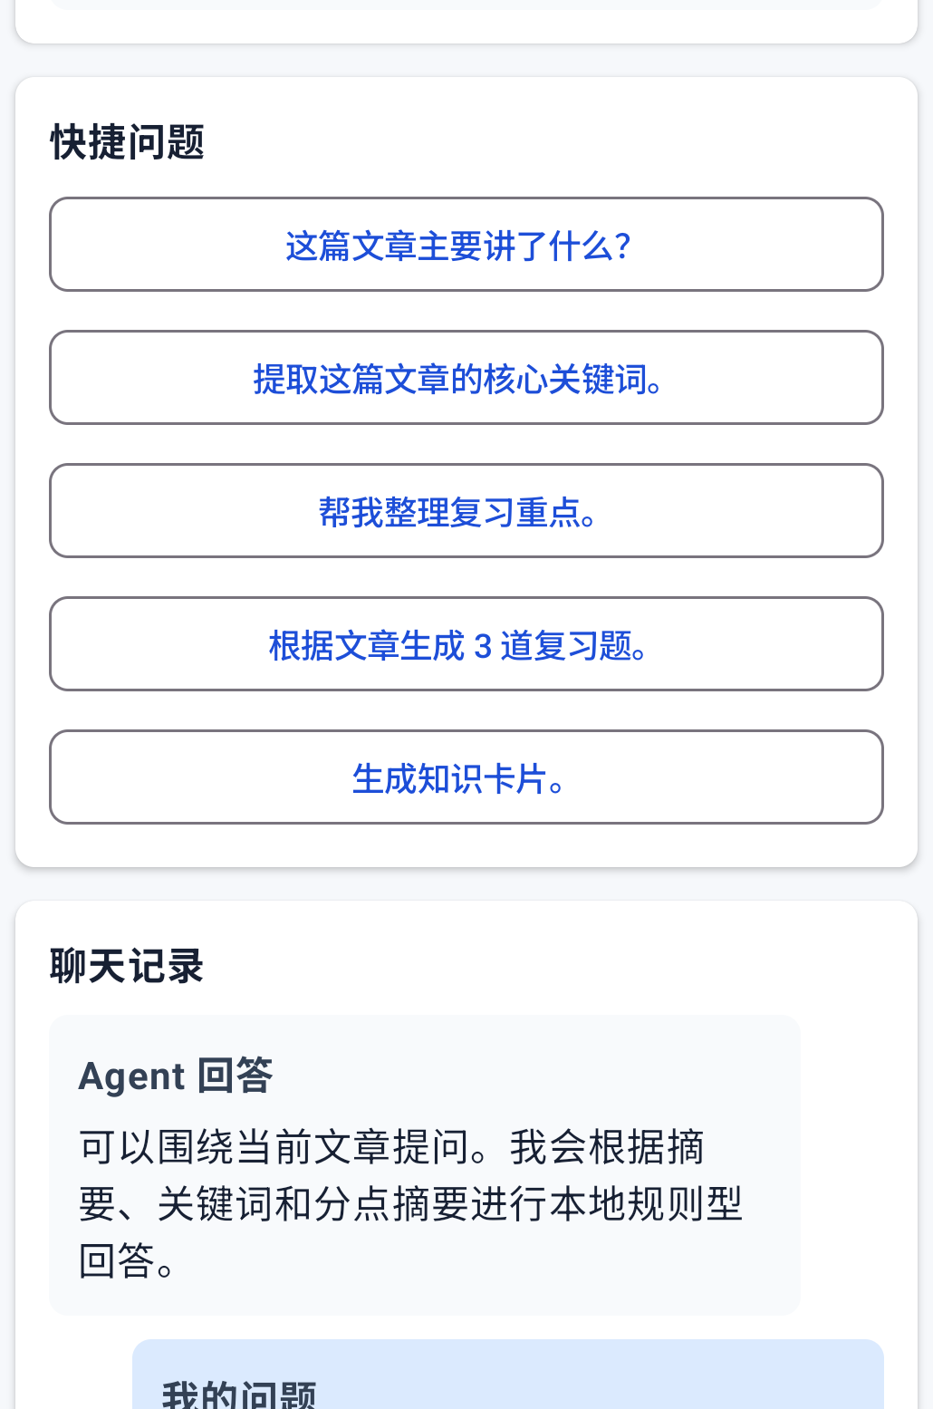
08
问答
Agent 问答设计
围绕当前文章分析结果回答，强调稳定、可解释、可复现
输入来源
当前文章摘要、关键词、分点摘要、复习题和知识卡片。
意图识别
区分概括、关键词、复习重点、复习题、卡片提示等问题类型。
回答方式
使用本地规则组织答案，不依赖外部大模型接口。
Agent 定位：围绕当前文章内容提供阅读问答，不扩展为泛聊天工具。
SmartRead Agent｜软件项目研发实践（3）
A03 组 林立洲 / 江轩宇

Slide 9
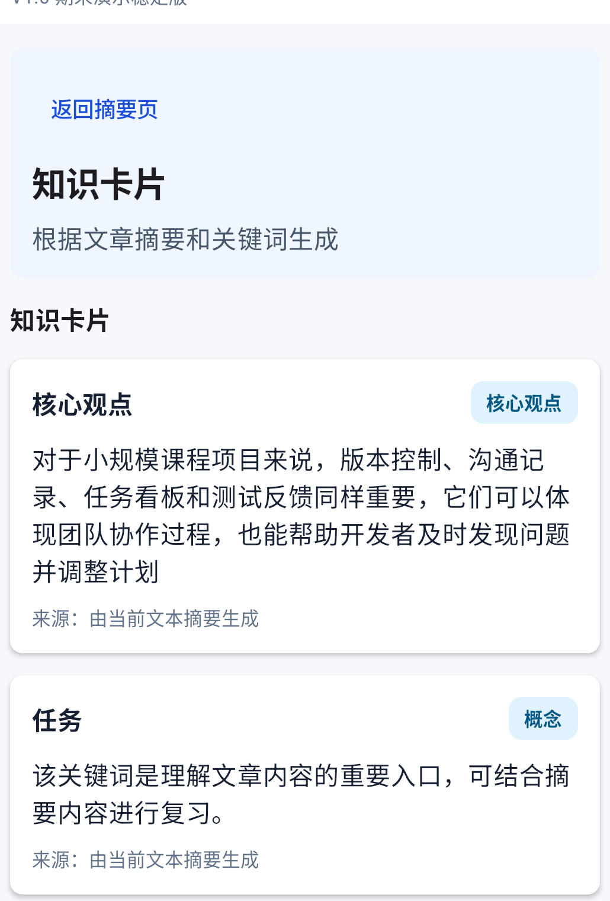
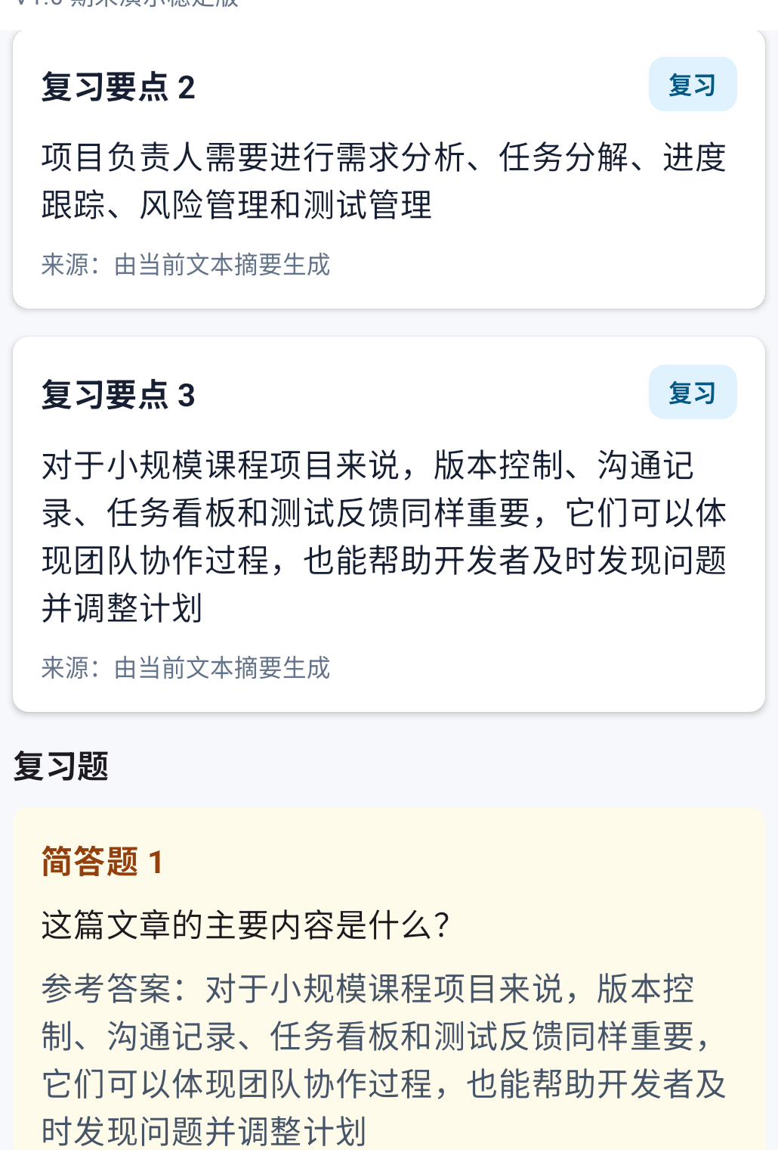
09
复习
学习材料生成
把阅读结果转化为可复习的卡片和题目
知识卡片
复习题
SmartRead Agent｜软件项目研发实践（3）
A03 组 林立洲 / 江轩宇

Slide 10
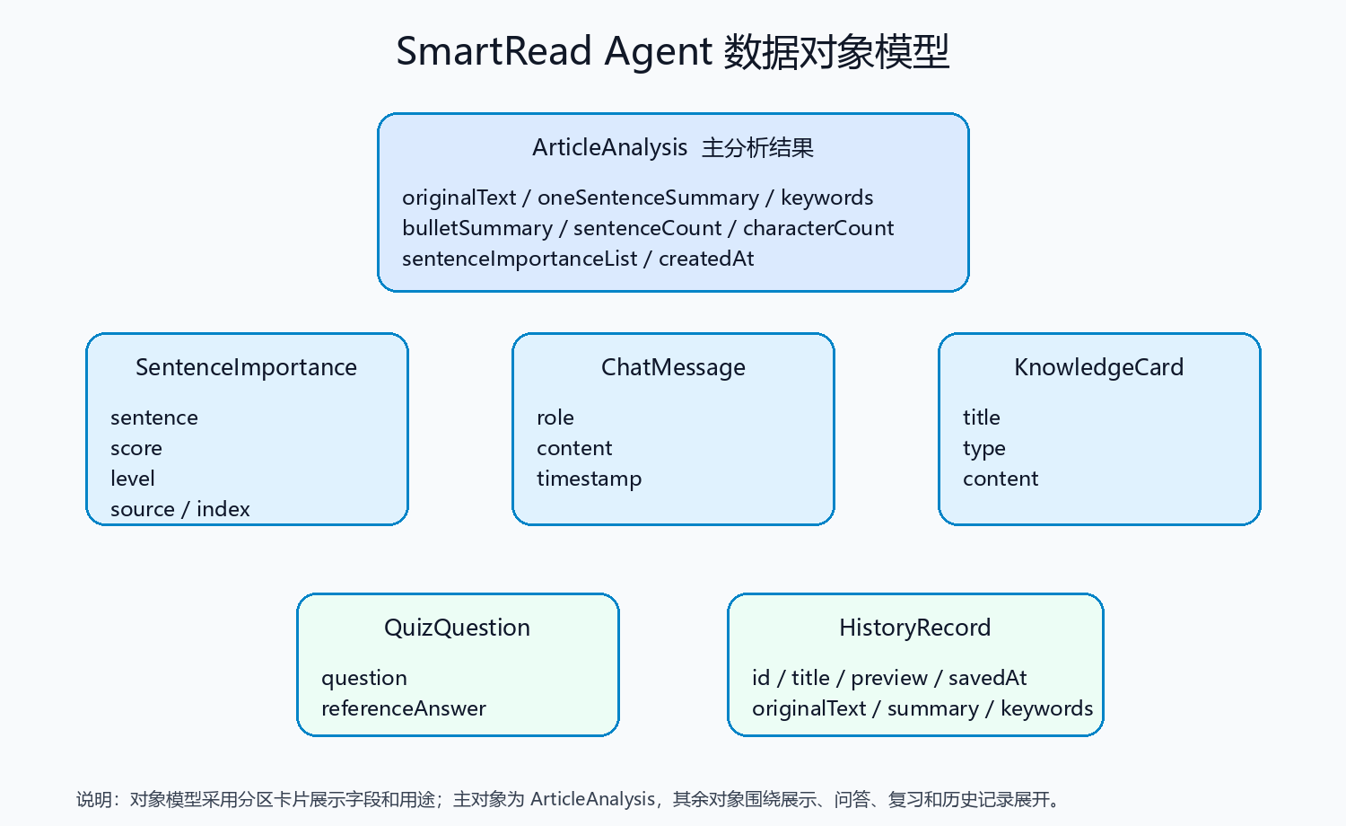
10
数据
数据对象与本地存储
分析结果、问答消息、学习材料和历史记录都有明确结构
ArticleAnalysis
主分析结果
原文、摘要、关键词、分点摘要、句子重要性列表
ChatMessage
问答消息
角色、内容、时间戳
KnowledgeCard / QuizQuestion
复习材料
卡片标题、内容、题目、参考答案
HistoryRecord
历史记录
标题、预览、保存时间、原文和摘要信息
SmartRead Agent｜软件项目研发实践（3）
A03 组 林立洲 / 江轩宇

Slide 11
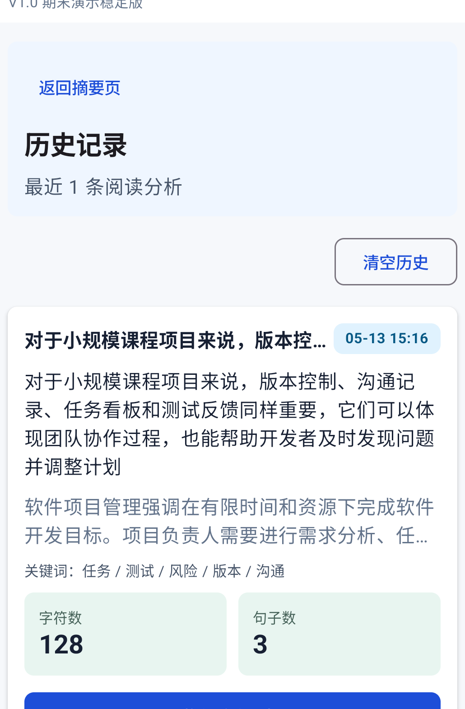
11
工程
工程实现与版本收口
从代码、模型、APK 到文档材料形成可复查交付
Android 工程
Kotlin + Compose，入口为 MainActivity
模型文件
sentence_importance_model.tflite 集成到 assets
APK 产物
SmartReadAgent-v1.0-debug.apk
文档材料
README、项目说明、详细设计说明书、功能说明
SmartRead Agent｜软件项目研发实践（3）
A03 组 林立洲 / 江轩宇

Slide 12
12
迭代
迭代过程
从 MVP 到 V1.0，每个阶段都保留可运行成果
v0.1
v0.2
v0.3
v0.4
v0.5
v1.0
立项与仓库初始化
文本输入与摘要 MVP
Agent、知识卡片、复习题
LiteRT 端侧模型集成
历史记录与体验完善
APK、测试、文档与汇报材料收口
迭代策略：每个阶段先保证可运行，再补充测试截图、版本记录和提交材料。
SmartRead Agent｜软件项目研发实践（3）
A03 组 林立洲 / 江轩宇

Slide 13
13
分工
小组分工
双人协作完成开发、测试、演示和材料整理
林立洲
江轩宇
项目方案、Android 核心开发、本地摘要、Agent、LiteRT 集成、版本管理、文档与汇报材料。
需求反馈、安卓真机体验、功能流程验证、UI 使用建议、文档校对和手机端操作配合。
协作方式：开发、真机体验、文档校对和演示操作分开推进，最终统一到 V1.0 交付材料。
SmartRead Agent｜软件项目研发实践（3）
A03 组 林立洲 / 江轩宇

Slide 14
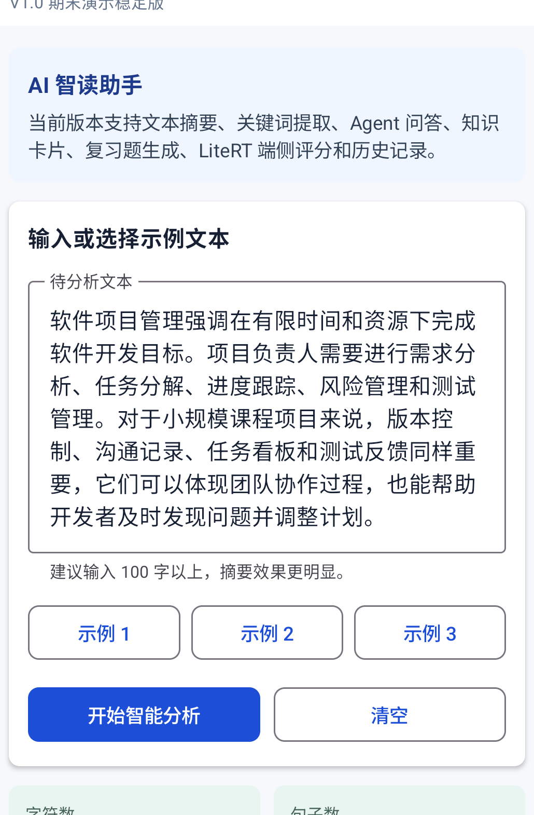
14
测试
测试与运行结果
以主要流程可安装、可运行、可复现作为 V1.0 验收标准
功能覆盖
摘要、关键词、分点摘要、LiteRT、Agent、知识卡片、复习题、历史记录
运行验证
模拟器回归验证，安卓真机完成体验反馈
交付状态
源码、模型、APK、截图、设计说明书和汇报材料已归档
SmartRead Agent｜软件项目研发实践（3）
A03 组 林立洲 / 江轩宇

Slide 15
15
总结
总结与后续优化
已完成课程项目闭环，同时保留可继续扩展的方向
已经完成
后续方向
• 完成 Android 端可运行 App
• 形成阅读分析、端侧 AI、问答复习、历史回看的闭环
• 完成 LiteRT 模型集成、APK 构建和材料归档
• 扩大训练数据并改进句子重要性模型
• 历史记录迁移到 Room 数据库
• 增加 OCR 导入和可选云端增强能力
SmartRead Agent V1.0 已形成可安装、可运行、可复查的课程项目交付。
SmartRead Agent｜软件项目研发实践（3）
A03 组 林立洲 / 江轩宇

Slide 16
16
结束
谢谢老师和同学
SmartRead Agent V1.0｜A03 组 林立洲 / 江轩宇
移动端阅读分析闭环
文本输入、摘要、关键词、学习材料与历史记录
LiteRT 端侧推理
模型随 APK 集成，在 Android 端完成句子重要性评分
本地阅读 Agent
围绕当前文章内容提供稳定、可解释的阅读问答
接下来播放 App 运行视频
福建师范大学 2023 级软件工程 2 班｜软件项目研发实践（3）

